Slide 1
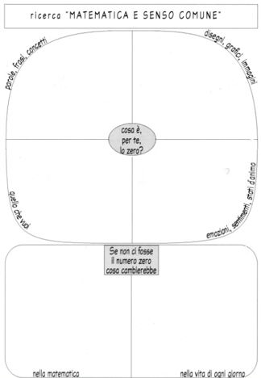
Ricerca
‘Lo zero e il senso comune’
Cronaca di un avvicinamento alla
complessità del dialogo tra matematica e costruttivismo….
e i suoi sorprendenti risultati
Competenza personale, sociale e capacità di imparare a imparare
Adalberto Codetta
Corso OPPI,
Insegnare e apprendere matematica
22 maggio 2024
Notes:
1

Slide 2
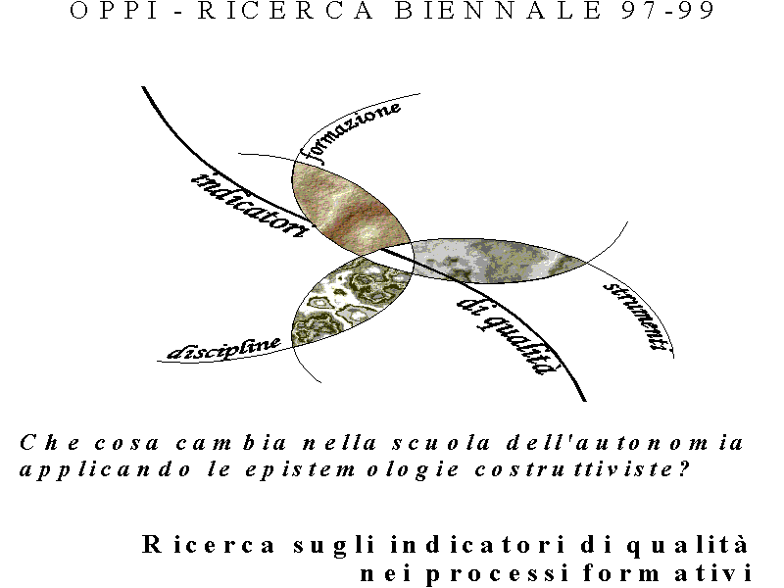
Negli anni 90 in OPPI si studiava il costruttivismo.
Un ciclo di ricerche iniziate nel 92 e concluse nel 99 portò all’attenzione di molti insegnanti la visione costruttivista
Pensare e Formare: Epistemologie a confronto; Marangoni S.; OPPIdocumenti, anno XVIII, n.69, 1995.
Il Pensiero dov’è - Atti del seminario con Umberto Maturana; Marangoni S.; OPPIdocumenti, XIX, n. 75-76, 1997.
Lo zero e il senso comune, indagine sulla provvisorietà di un apprendimento disciplinare; Capucci G., Codetta A., Gazzaniga G.; Armando editore, Roma, 2001.
Notes:
2

Slide 3
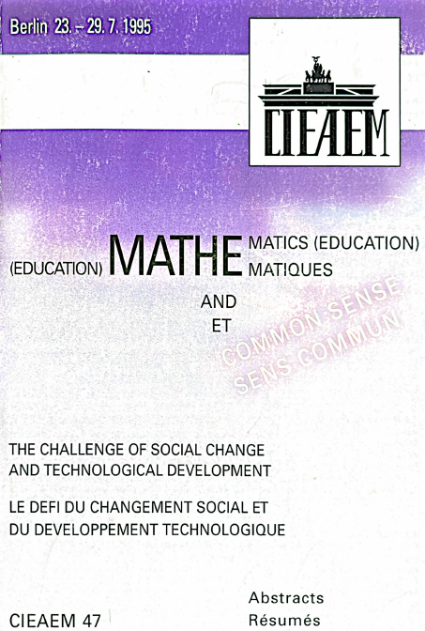
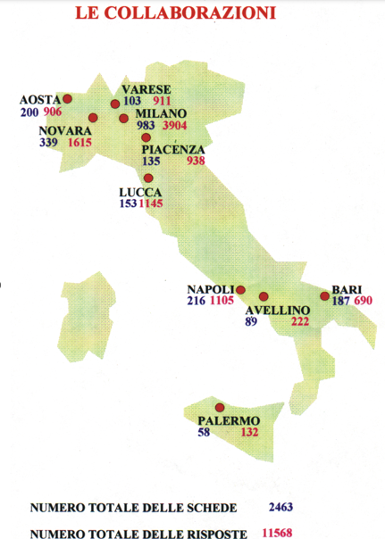
Il congresso CIAEM del 1995 invitava ad investigare
sul rapporto tra matematica e senso comune
Commission Internationale pour l’Etude et L’Amelioration de l’Enseignement des Mathematiques
Competenza personale, sociale e capacità di imparare a imparare
Notes:
3

Slide 4
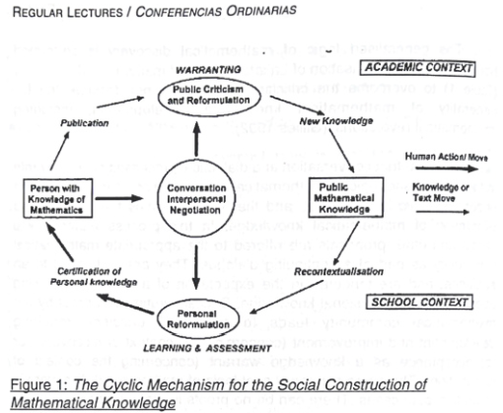
Nel 1996 l’OPPI presentò in un poster all’ICME 8
una sintesi dei risultati dell’indagine
Internazional Congress on Mathematical Education
- 1996 Paul Ernest presenta all’ICME che si svolgeva a Siviglia il suo volume: Social Constructivism as a Philosophy of Mathematics
Competenza personale, sociale e capacità di imparare a imparare
Notes:
4

Slide 5
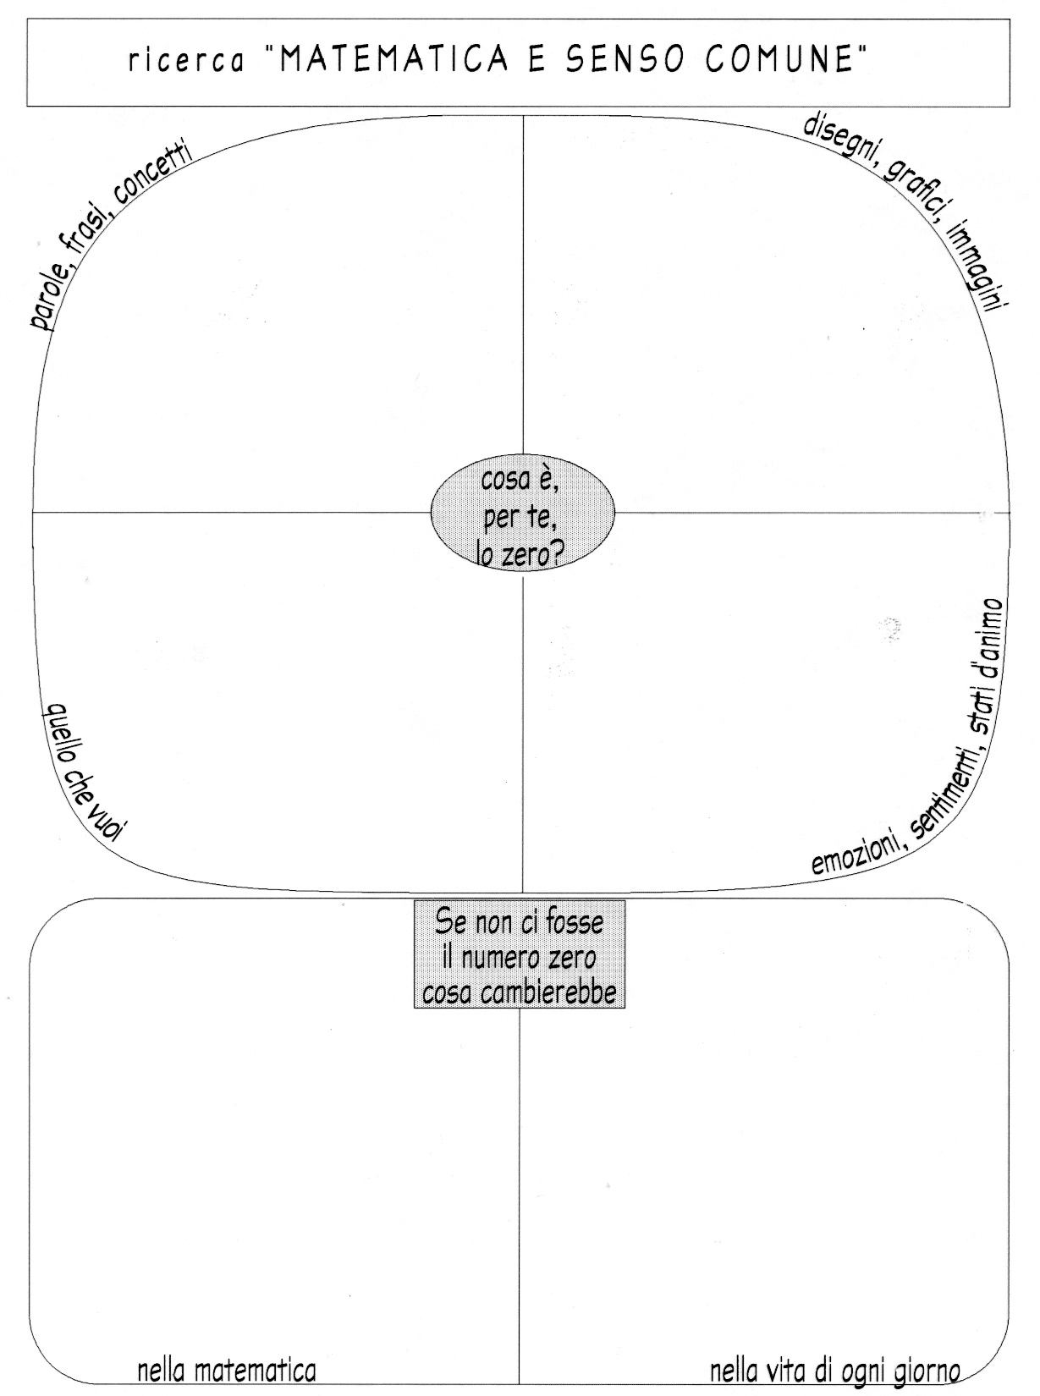
In questa ricerca lo stesso questionario è stato sottoposto a 2463 studenti di:
8 anni
11 anni
14 anni
16 anni
19 anni e anche alcuni adulti

Slide 6
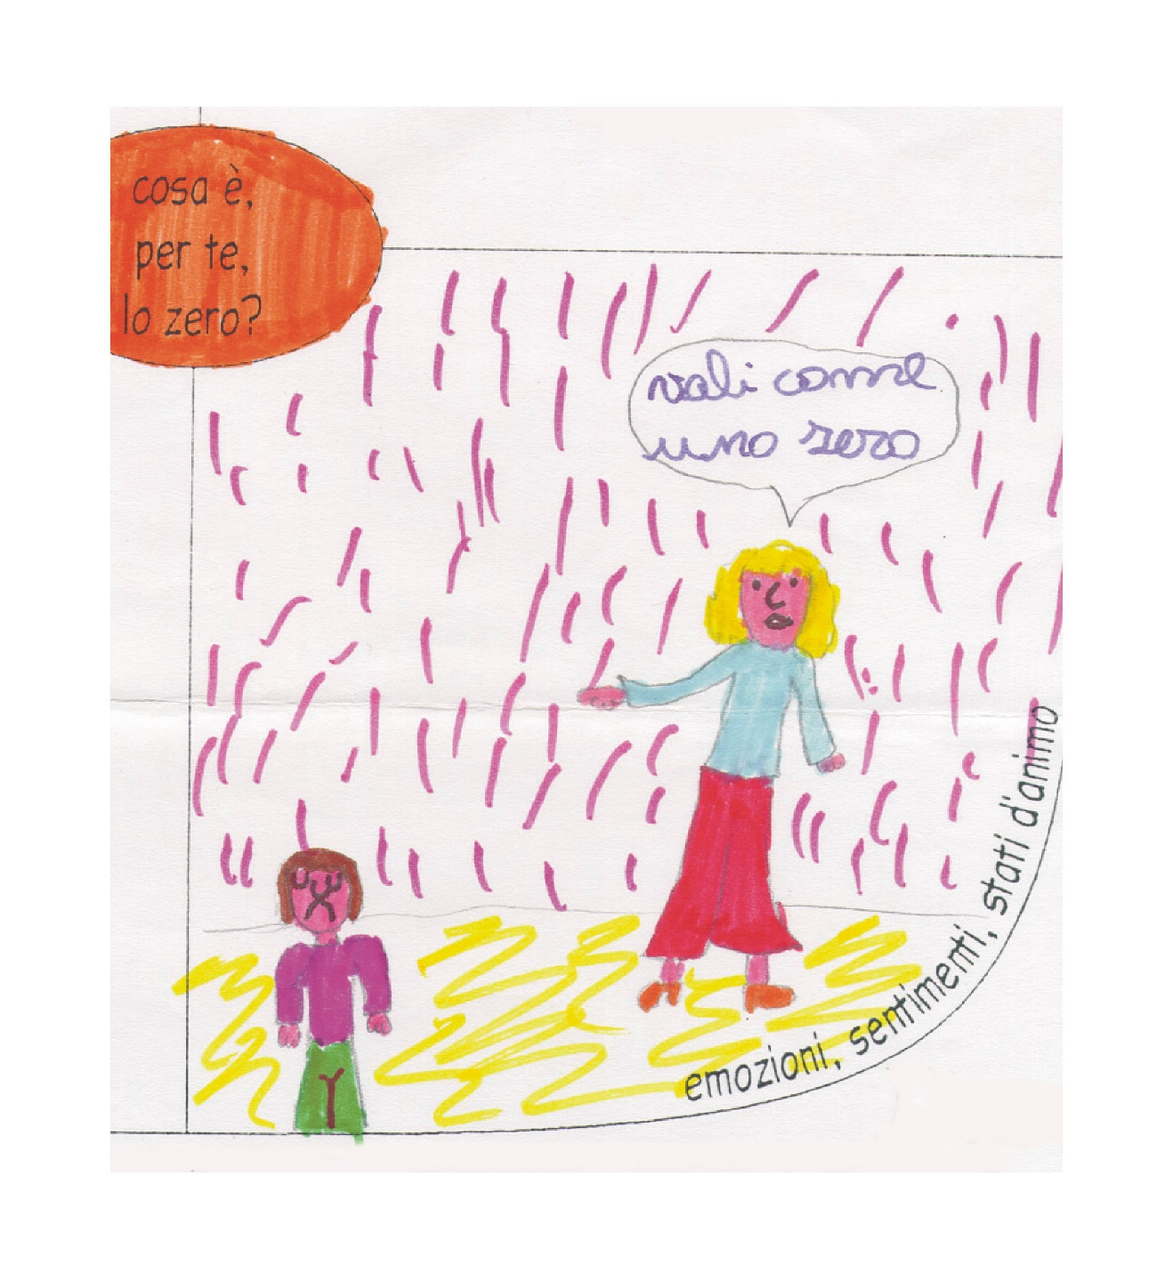
Le risposte sono state sorprendenti: per il forte significato emotivo collegato al numero zero come nella risposta di G.S. 11 anni

Slide 7
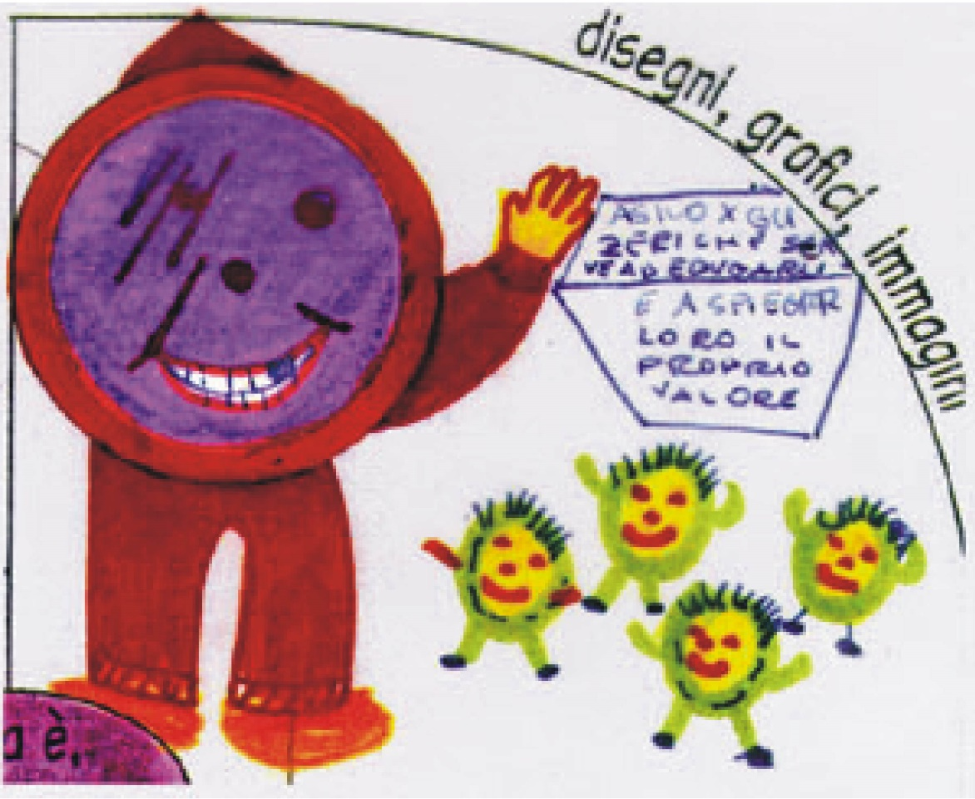
Le risposte sono state sorprendenti: per la consapevolezza e la pregnanza di significato anche in bambini molto giovani come nella risposta di A.L. 8 anni
“Asilo degli zeri che serve ad educarli e a spiegare il loro proprio valore”

Slide 8
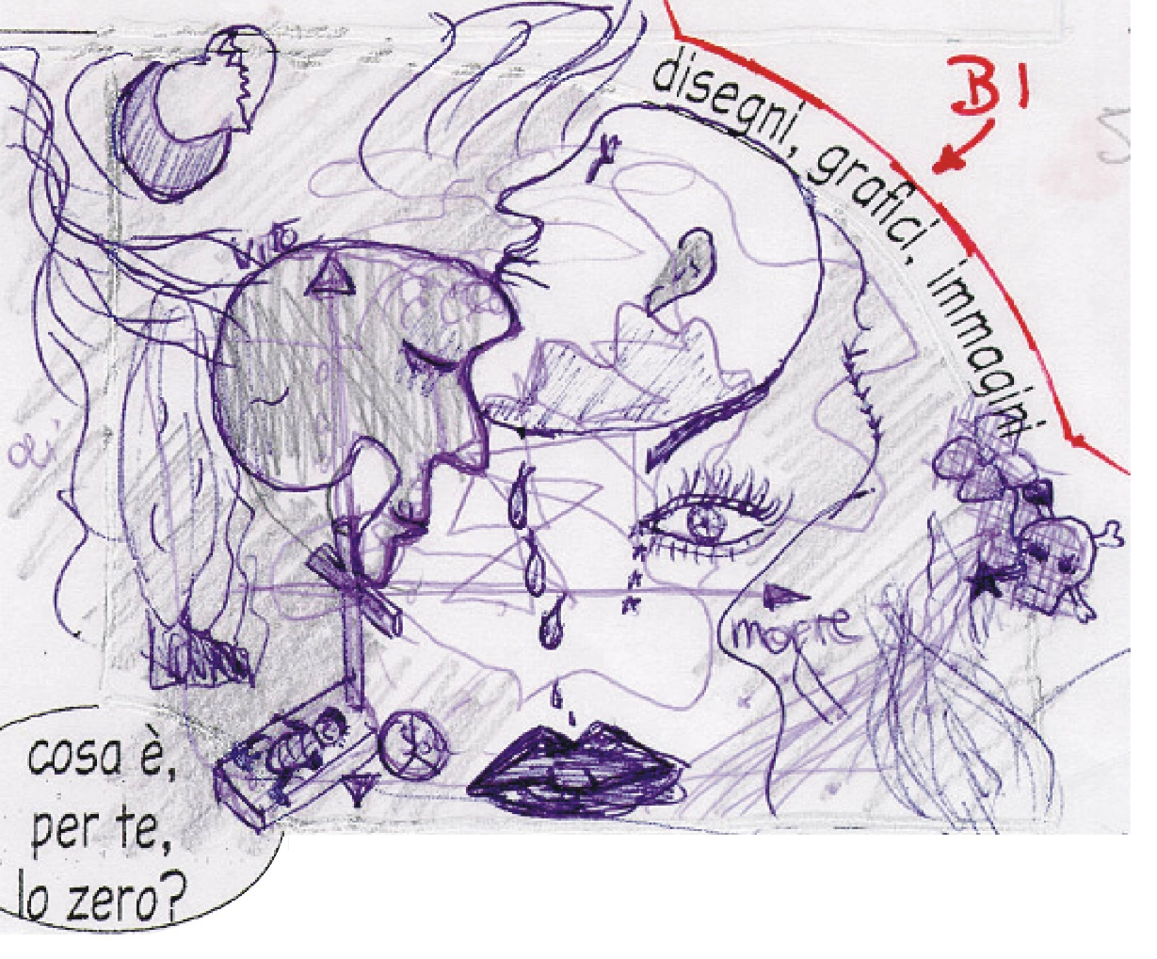
Le risposte sono state sorprendenti: per la ricchezza simbolica e la qualità dell’elaborazione grafica come nella risposta di L.P. 19 anni

Slide 9
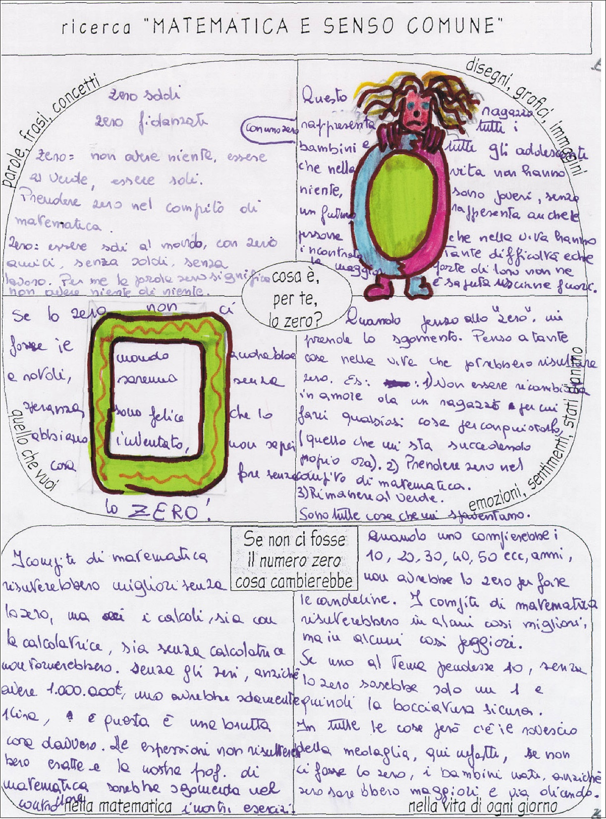
Le risposte sono state sorprendenti: per l’integrazione di testi e disegni come nella risposta di S.V. 14 anni

Slide 10
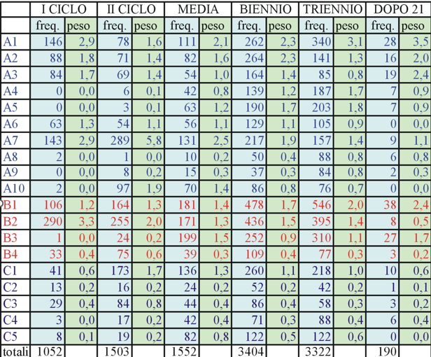
L’analisi quantitativa, si è basata sulla classificazione delle risposte afferenti a modelli matematici ma anche a emozioni e usi pratici. Questo ha consentito il confronto delle frequenze delle risposte pesate per fasce di età

Slide 11
In sintesi
L’indagine ha mostrato che i principali significati matematici del numero zero insegnati lungo il curricolo scolastico (numerazione posizionale, cardinalità, ordinalità, elemento di separazione tra R+ R-, origine assi cartesiani, elemento neutro addizione e assorbente moltiplicazione,….) si affiancano solo temporaneamente a quelli molto più profondi di origine emotiva. Al termine restano immodificati solo quelli emotivi: vuoto, nulla, morte, pace, delusione…………..

Slide 12
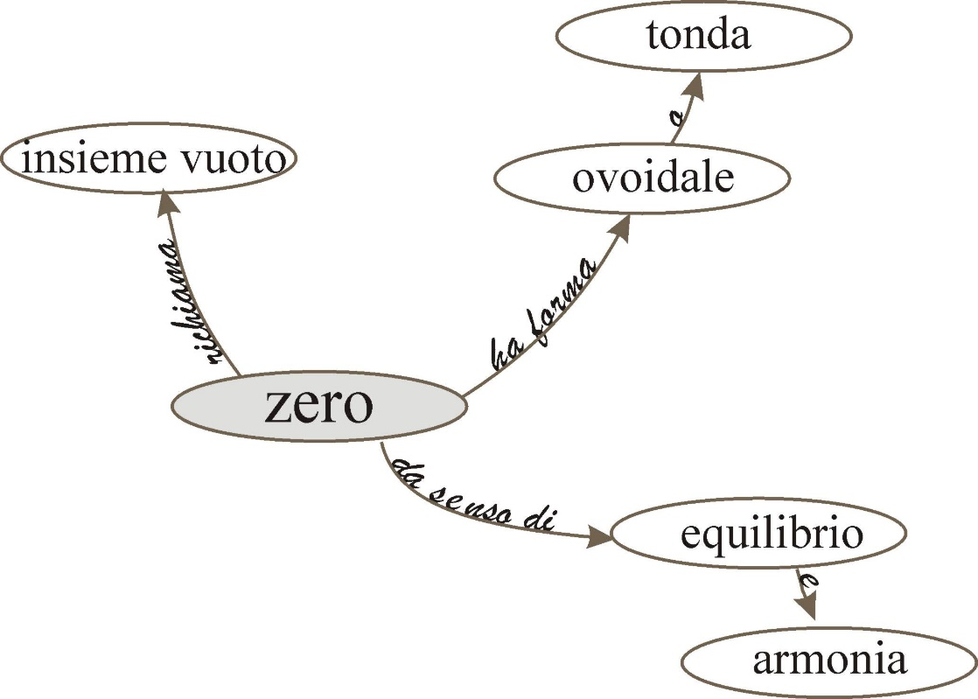
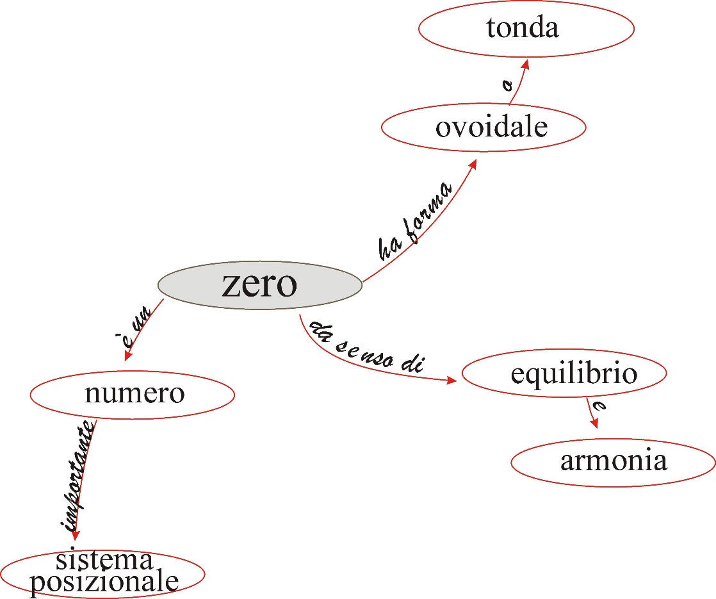
8 anni
11 anni
Vi sono molti studenti che associano stabilmente lo zero a equilibrio e armonia mentre in concetto di insieme vuoto viene dimenticato e sostituito con quello di sistema posizionale

Slide 13
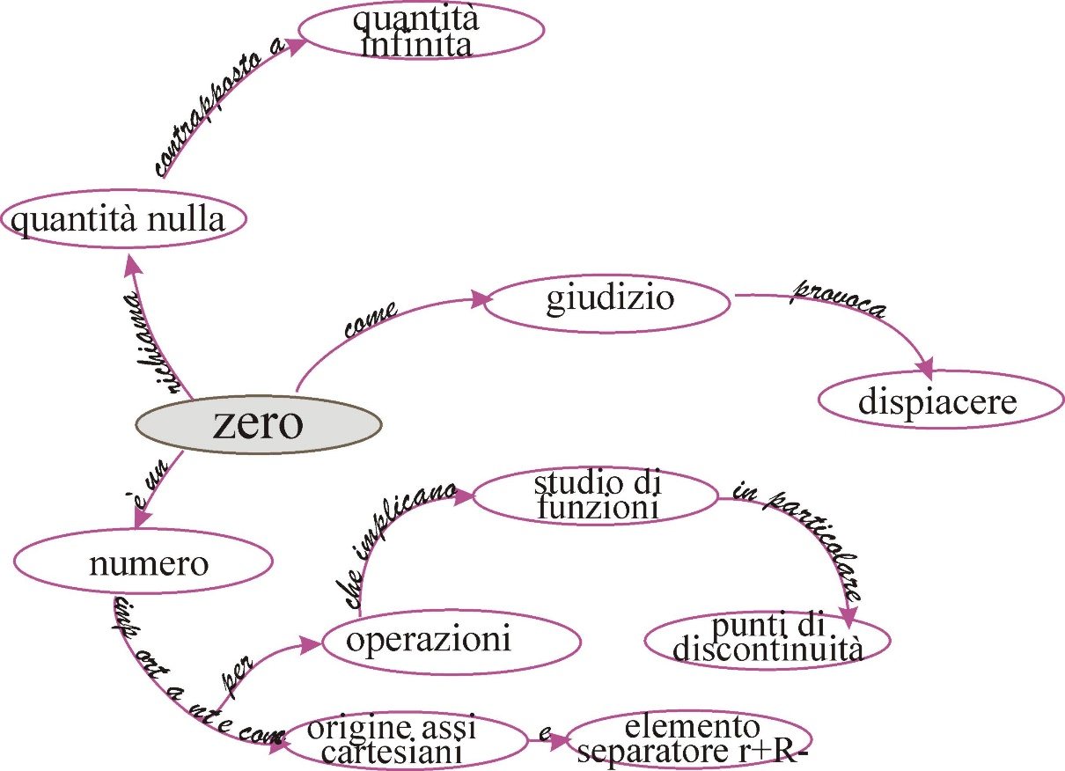
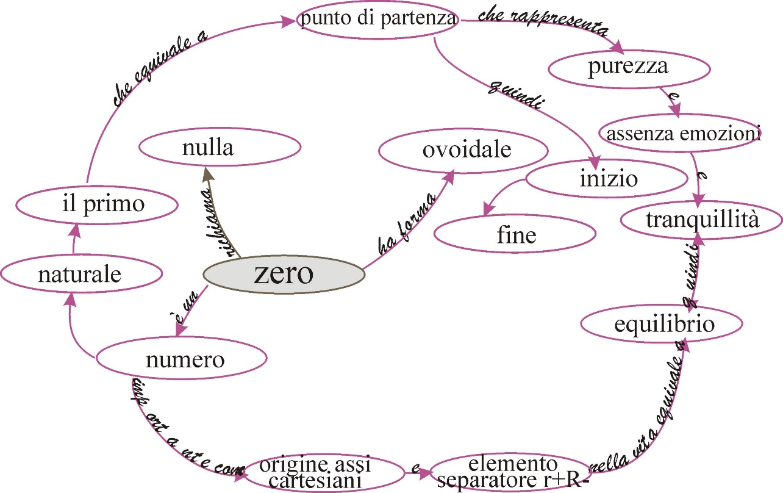
19 anni
Le associazioni riscontrate a otto anni sono ancora presenti!

Slide 14
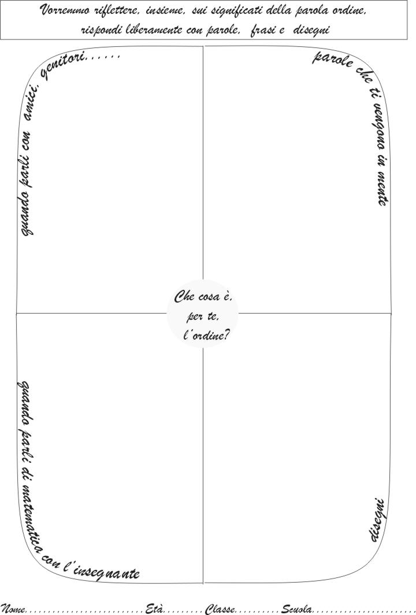
LE ATTIVITA’ DI RICERCA:
LO STESSO QUESTIONARIO
PER LE ELEMENTARI
MEDIE
E SECONDARIE

Slide 15
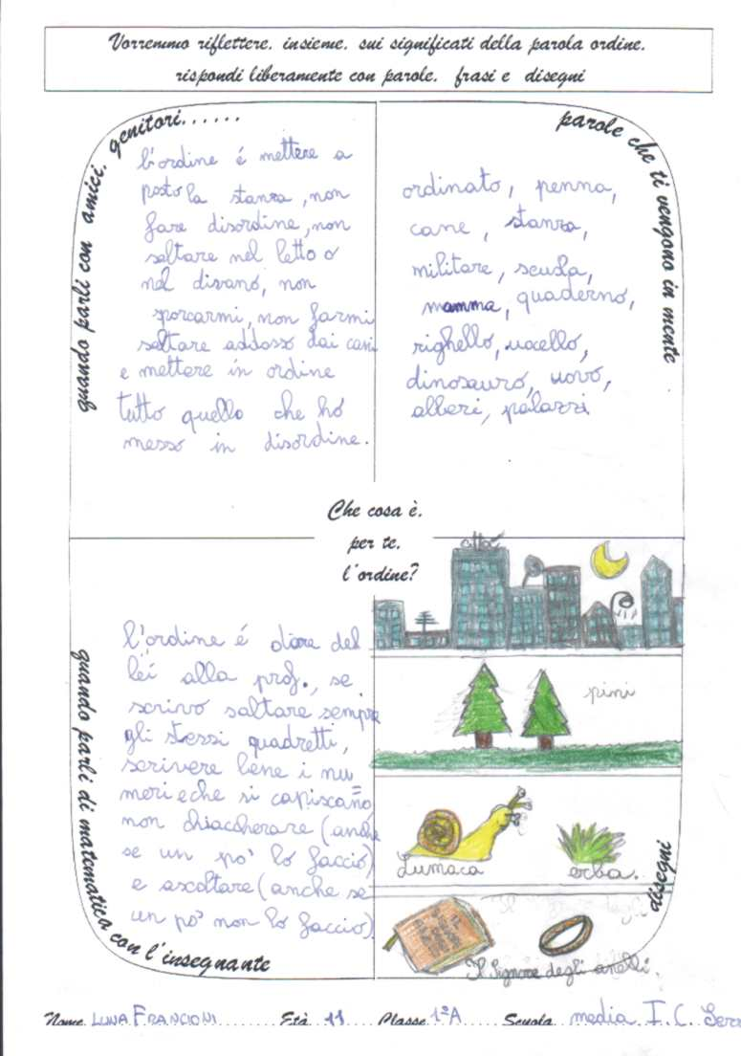
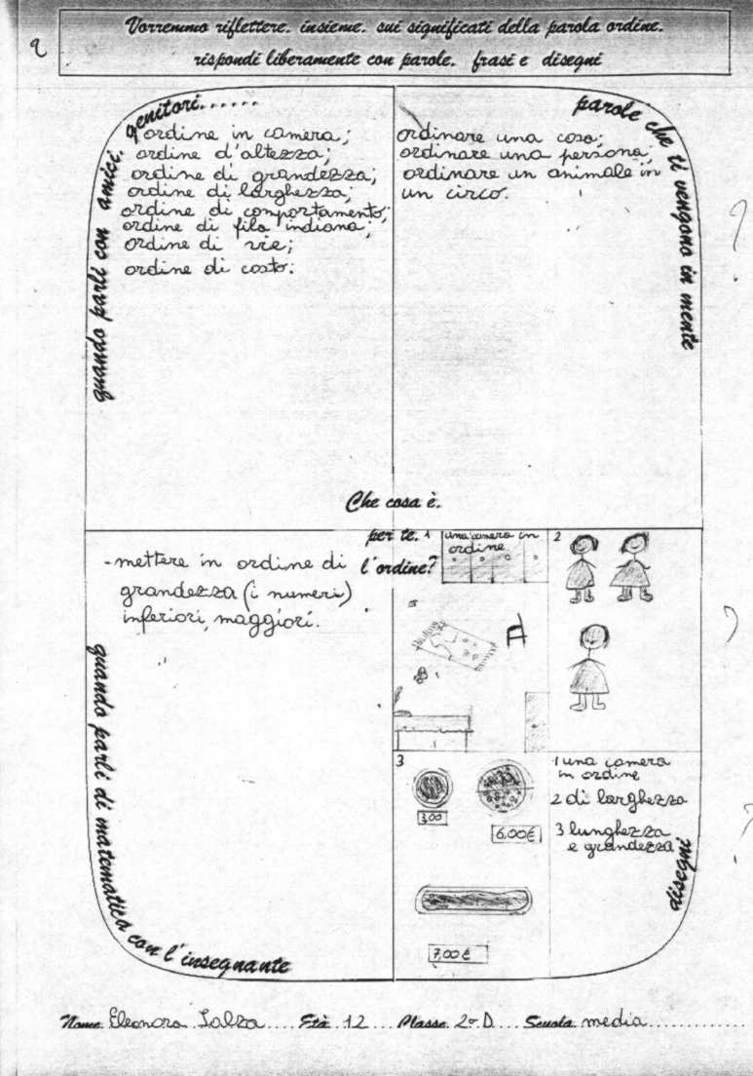

Slide 16
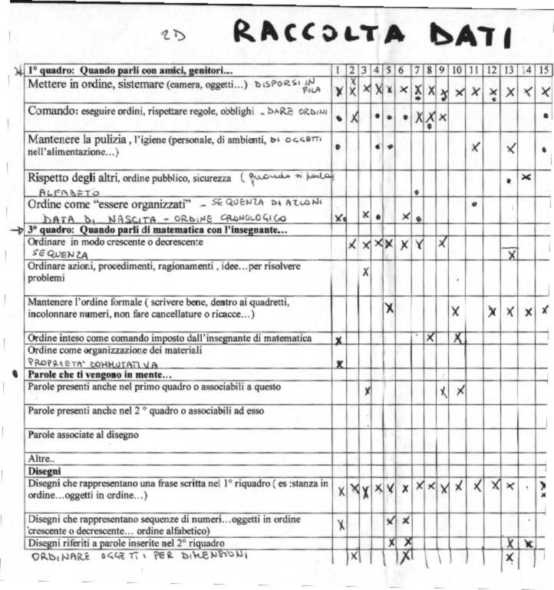
ESEMPIO DI TABULAZIONE DEI QUESTIONARI

Slide 17
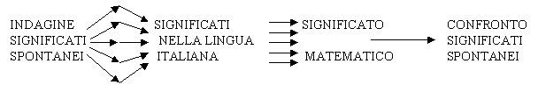
LE TRE FASI DEL METODO EMERSO DALLA RICERCA
  Prima fase: Indagine sui significati di senso comune del termine oggetto di indagine
Seconda fase: Definizione dei significati del termine nella lingua italiana
  Terza fase: Codifica del termine in un contesto matematico

